Slide 1
ASIGNATURA: | Taller de Lectura y Redacción II
GRADO: | Segundo Semestre
BLOQUE | III. Uso del léxico y semántica
SABERES DECLARATIVOS | Reconoce el uso de los signos de puntuación: Dos puntos Comillas Paréntesis Puntos suspensivos Guion corto Guion largo Signos de admiración Signos de interrogación.
PROPÓSITOS | Aplica las reglas de los signos de puntuación en la redacción y lectura de diversos tipos de textos relacionados con su vida personal, familiar, escolar, cultural, social y cultural.

Slide 2








Los signos de puntuación
Dos puntos
Comillas
Paréntesis
Puntos suspensivos
Guion corto
Guion largo
Signos de admiración
Signos de interrogación.

Slide 3



Signos de puntuación y cambio de significado
Los mensajes escritos no son acompañados por el lenguaje corporal y gestual, sino que el autor se vale de los signos de puntuación para poder ordenar el discurso y dotarlo de expresividad. Gracias a esos signos podemos leer enunciados que denoten festividad, reflexión, sorpresa, ironía, misterio, etcétera.

Slide 4
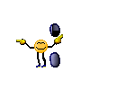
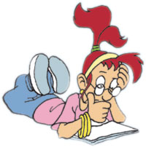
Los signos se usan en casos específicos de acuerdo con normas y orientaciones , como se verá a continuación:
Dos puntos ( : )
Con este signo de puntuación se señala una pausa
precedida de un descenso en el tono, pausa que es mayor que la de la coma y menos que la del punto, no indican que termina la enunciación del pensamiento completo, sino que detienen el discurso para llamar la atención sobre lo que va a continuación, que siempre se relaciona estrechamente con el texto precedente.

Slide 5




Los dos puntos se utilizan para:
Indicar causalidad, sustituyendo las expresiones por lo que, por lo tanto, en consecuencia. Ejemplo:
La oficina había cerrado: decidió regresar más temprano al día siguiente.
Señalar que un suceso pasa después que otro, aunque entre ellos no exista relación de causa-efecto.
Se estremecieron las capas de los árboles: el cielo se llenó de mariposas.

Slide 6
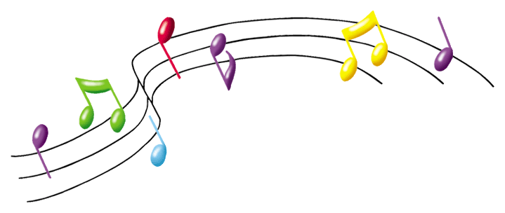
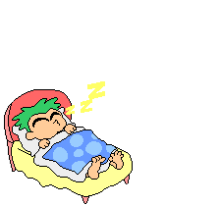
Denotar que dos eventos suceden al mismo tiempo. En estos casos los dos puntos sustituyen expresiones como mientras, en tanto que, simultáneamente, cuando:
Todos levantaron la vista hacia la planta alta: la música seguía sonando en alguna de las habitaciones.
Introducir una explicación:
Prefiero dormir: he tenido un día terrible.

Slide 7



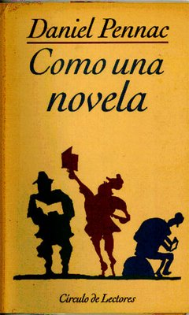
Introducir una aclaración:
Disculpe, no era mi intención molestarle. Quiero decir: me confundí de número telefónico.
Anteceder una cita textual o la intervención de un personaje en estilo directo. En este caso la primera palabra después de los signos empezará con mayúscula:
En su libro Como una novela, Daniel Pennac escribió: “ El hombre construye casos porque está vivo, pero escribe libros porque se sabe mortal.”

Slide 8



Indicar una enumeración:
A mamá le gustan todo tipo de flores: rosas
claveles, lirios, geranios…
Conocimiento, inteligencia, disciplina, perseverancia: eso es lo que necesitas para alcanzar tus metas.
En las cartas, separar el encabezado del cuerpo del texto:
Estimado amigo:
No imaginas el gusto que sentí al recibir tu carta.

Slide 9
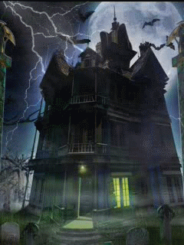





En teatro sirven para indicar los parlamentos de los personajes:
JUAN: ¿Entrar a la casa embrujada? ¿No podríamos ir de día?
Introducir descripciones o enumeraciones.
Los pasos a seguir son:
1.- Conocer las necesidades
2.- Asignar recursos
3.- Solucionar problemas

Slide 10

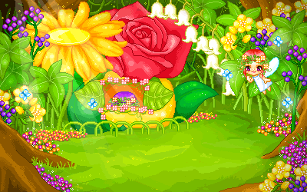
Comillas (“”)
Este signo de puntuación es doble, es decir, consta de un signo de apertura y otro de cierre. Las comillas más utilizadas son las inglesas (“”), pero hay otros tipos, como las angulares, latinas o españolas (<< >>) o las simples (` ´).
Con frecuencia se utilizan para:
Señalar donde comienza y termina una cita textual:
Augusto Montenegro argumenta: “la verdad es que nadie sabe cómo debe ser un cuento”.

Slide 11




Indicar las palabras textuales, reproducidas en estilo directo que se toman de dicho por una persona:
Los medallistas expresan su satisfacción ante “una competencia muy importante y reñida”
Destacar que una palabra o frase pertenece a
otro idioma, es impropia o expresa ironía:
Es el mejor “quiche lorraine” que he probado.
Hoy amanecí “desguanzao”.
El “pequeñín” es un elefante de dos metros de altura.

Slide 12
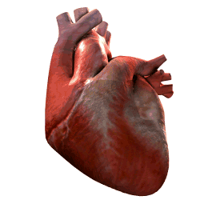
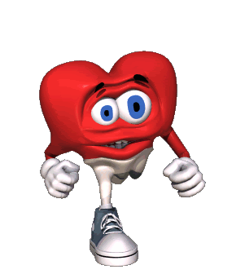
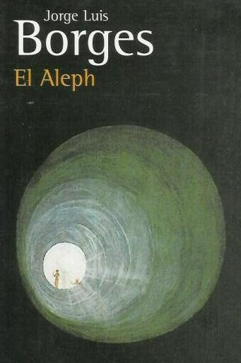
Enmarcar el significado de una palabra:
Cardio significa “corazón”.
Es usual escribir el título de las obras en cursiva y sus partes entre comillas.
Por ejemplo, el título del libro de cuentos de Borges, El Aleph, se escribe en cursivas, pero los relatos que incluye, como “El inmortal”, Los teólogos” y “Emma Zunz” van entre comillas.

Slide 13



Paréntesis ( )
Por lo general éstos son dobles y su función principal es incorporar en un enunciado una aclaración o información complementaria. Los paréntesis() suelen sustituirse por corchetes[ ] cuando: a) se indica la fuente de un texto, o b) se omite un fragmento del mismo dentro de una cita textual. En estos casos, entre los corchetes se colocan puntos suspensivos [...].

Slide 14
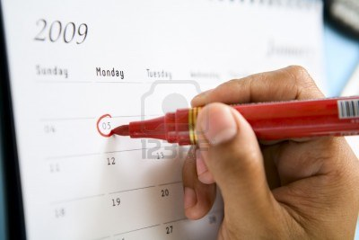

Algunos de sus usos más frecuentes son:
Interrumpir una oración para incluir un comentario:
Los lunes ( que son mis días preferidos) tenemos clase de natación.
Intercalar datos, como fechas, lugares, significado de siglas nombre de un autor u obra citados:
A Juan Rulfo ( Sayula, Jalisco, 1917-Ciudad de México, 1986) se le considera el más grande de los narradores mexicanos.
La ONU ( Organización de las Naciones Unidas) tiene su sede principal en Nueva York.

Slide 15
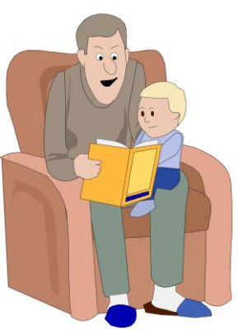

Puntos suspensivos (…)
Este signo de puntuación consta de tres puntos (…), ni uno más ni uno menos, y sus principales funciones son dejar en suspenso el discurso, dar la idea de interrumpir lo que está diciendo otra persona, que en un diálogo un interlocutor dé la pauta para que otro complete lo que está expresando.

Slide 16




Se usan para:
Expresar duda, temor o vacilación:
No puedo describir lo que sentí en ese momento… era como si… como si estuviera contento y enojado a la vez… no sé …
Generar una sensación de suspenso:
Unas pisadas se escucharon a lo lejos, cuando de pronto… la puerta de la habitación se abrió lentamente…

Slide 17
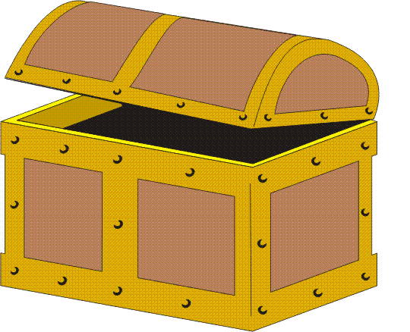
Introducir opciones en un texto:
El (los) interesado(s) deberá(n) presentarse en la oficina.
Indicar las acotaciones en las obras teatrales
MIGUEL ( mientras saca cosas del baúl) : Debe estar por aquí.
Acompañar a las letras y los números que son incisos de una clasificación o enumeración. En estos casos por lo general se usa sólo el paréntesis de cierre ):
Subraya el nombre del tipo de palabras cuya sílaba tónica es la última:
a)agudas b)graves c) esdrújulas d)sobreesdrújulas

Slide 18




Para interrumpir un discurso cuyo final es fácilmente sobreentendido por el interlocutor:
Y yo le dije: “dime de qué presumes…
Al final de una enumeración para sustituir la palabra etcétera:
Cuando era niño soñaba con conducir todo tipo de transportes: autos, bicicletas, trenes, cohetes, barcos, aviones…

Slide 19


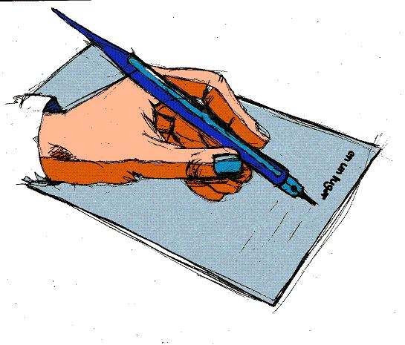
Guion corto ( - )
El guion corto se emplea para dividir una palabra que queda al final de la línea y entre dos palabras que, sin llegar a fundirse, se forman una sola, por ejemplo, teórico-práctico. Es un signo unitario, lo cual significa que no consta de un signo de apertura y otro cierre.
Sus funciones básicas son:
Unir dos términos que conforman palabras o cifras o ciclos compuestos:
serbo-croata,Giles-Díaz, Norte-Sur, económico-social, teórico-práctico, 55-23-00-15, 2009-2010.

Slide 20


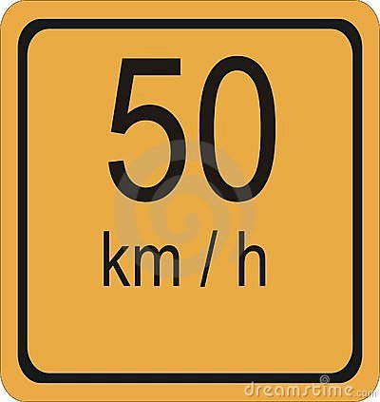
Relacionar conceptos:
precio-calidad, primavera-verano,
kilómetros-hora.
Indicar prefijos o sufijos:
sub-,subcontinente; pre-, prepago; anglo-, angloparlante; -able, rentable; -mente, comúnmente.
Hacer un corte silábico cuando una palabra se interrumpe al final del renglón y continúa en el siguiente.

Slide 21


Guion largo ( raya)
El guion largo o raya generalmente se emplea en las narraciones para indicar tanto las intervenciones o lo parlamentos de los personajes (guiones de diálogo) como los comentarios que introduce el narrador.
Este signo puede utilizarse de manera unitaria o doble para:
Enmarcar aclaraciones o entredichos. Si bien este uso es similar al de las comas o paréntesis, señala una separación mayor:
La tierra __como todos sabemos__ es redonda.

Slide 22

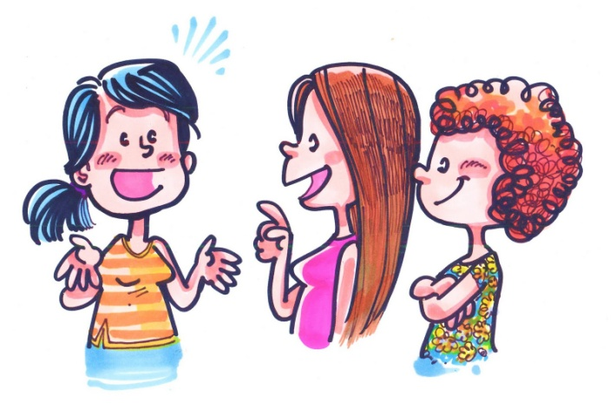

En las narraciones, separar los diálogos de
los personajes:
__¡Carlos qué sorpresa! Por favor, pasa.
__¿No te incomodo?
__Por supuesto que no, llegas en muy buen
momento.
Insertar los comentarios del narrador:
__¿Y qué te trae por aquí? __preguntó Bruno con una gran sonrisa__. Hace ya tiempo que no sabíamos nada de ti.
__Bueno, es que había estado muy ocupado __comentó Carlos ligeramente apenado.

Slide 23



Signos de admiración ( ¡ ! )
Los signos de admiración encierran enunciados exclamativos. En las oraciones escritas sirven para llamar la atención, mostrar sorpresa, dolor, entusiasmo u ordenar con tono imperativo. En español empleamos un signo de apertura (¡) y otro de cierre (!), a diferencia de otros idiomas como el inglés, en el que sólo se usa el de cierre.
Debes tomar en cuenta que si las palabras que, como, cuando, etc., van entre signos de admiración se acentúan; por ejemplo, ¡ Qué alegría! ¡Cómo que no me quieres!

Slide 24
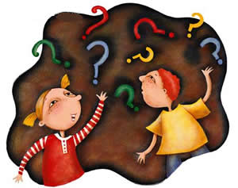

Signos de interrogación ( ¿? )
Los signos de interrogación encierran enunciados en los que se pregunta; en las oraciones escritas se utilizan para cuestionar y casi siempre van acompañados por las palabras como qué, por qué, cómo y dónde, etc. En español contamos con un signo de apertura (¿) y otro de cierre(?), pero en el idioma inglés sucede lo mismo que con el signo de admiración: sólo se usa el de cierre.

Slide 25



Los signos de admiración y de interrogación se utilizan principalmente para:
Dar una entonación exclamativa o interrogativa a una oración:
¡Qué susto! Por favor, no vuelvas a ausentarte sin avisarme.
¿Cómo se llama el medicamento?

Slide 26

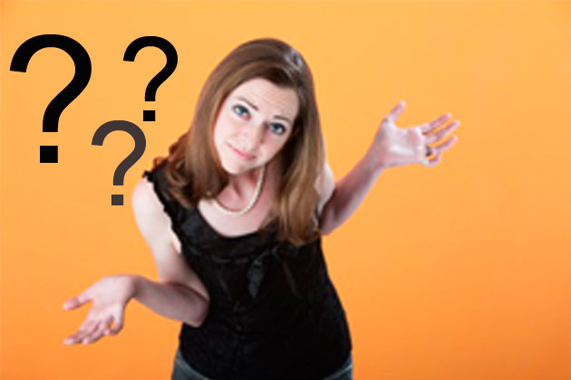

Diferenciar la exclamación o la pregunta del enunciado declarativo colocando el signo de apertura en donde comienza la interrogación, aún cuando ésta no coincida con el inicio de la oración.
¡Caramba! Nunca se me hubiera ocurrido.
A mí me parece la opción más conveniente; ¿tú qué opinas?
Cuando se busca dar mayor énfasis a una exclamación o interrogación, el signo se puede repetir al principio y al final del enunciado:
¡¡Dije que no quiero ir!! ¿¿Qué dices??

Slide 27

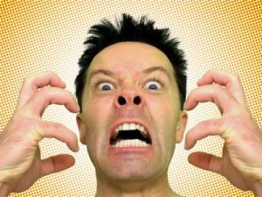

También se escriben los dos signos de apertura y de cierre en oraciones que al mismo tiempo, son interrogaciones y exclamaciones, como se muestra a continuación:
¡¿Qué está pasando aquí?!
¿¡Alguien me puede explicar!?

